Slide 1


O REMANESCENTE E O CONTENTAMENTO

Slide 2

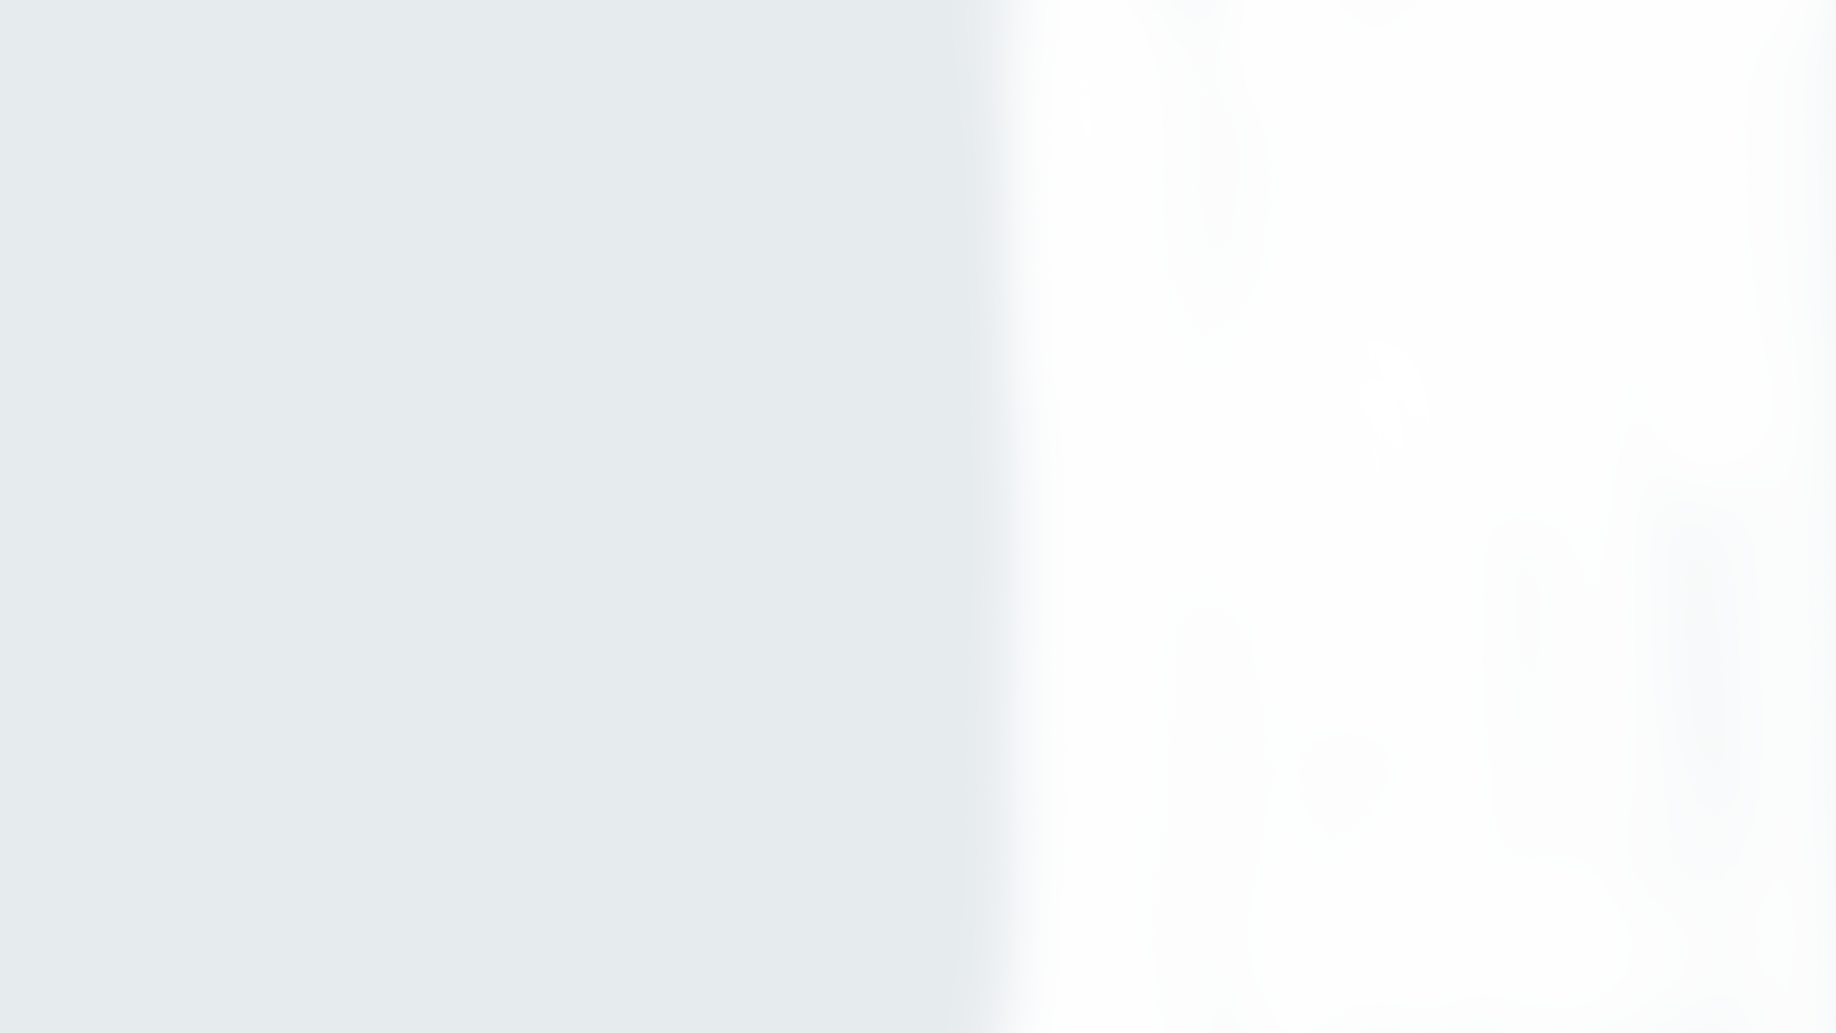
Aqueles que buscam satisfação nas coisas materiais ficam infelizes quando perdem o que possuem.

Slide 3

Os que buscam a felicidade na ascensão profissional se sentem sós e vazios quando alcançam o topo e ficam desesperados quando perdem essa posição.

Slide 4


“ Digo isto, não por causa da pobreza, porque aprendi a viver contente em toda e qualquer situação. Tanto sei estar humilhado como também ser honrado; de tudo e em todas as circunstâncias, já tenho experiência, tanto de fartura
como de fome; assim de abundância como de escassez”
Filipenses 4:11, 12

Slide 5

PERCEPÇÃO DA REALIDADE

Slide 6
Historicamente, foi no período da igreja de Esmirna que os cristãos eram os mais pobres. Foi um tempo de perseguição. Todas suas posses materiais foram confiscadas.

Slide 7
“Conheço a tua tribulação, a tua pobreza (mas tu és rico)”
Apocalipse 2:9

Slide 8
“ Por outro lado, não havia outro período para se ser tão rico em bens materiais do que na igreja de Laodiceia. No entanto, ela é apresentada como pobre”
Apocalipse 3:17

Slide 9

A percepção e interpretação de uma determinada realidade dependem das lentes utilizadas. As lentes de Deus, com frequência, são diferentes das nossas.

Slide 10
Paulo faz a pergunta e ele mesmo responde: “Qual é, pois, a vantagem do judeu? Ou qual a utilidade da circuncisão? Muita, sob todos os aspectos. Principalmente porque aos judeus foram confiados os oráculos de Deus”.
Romanos 3:1, 2

Slide 11
Qual é a vantagem do remanescente? Muita, sob todos os aspectos! São os administradores da mensagem final de Deus à humanidade, as mensagens dos três anjos.
Talvez imagem

Slide 12
“O Senhor deseja que a apresentação desta mensagem seja a mais elevada e maior obra realizada em nosso mundo neste tempo”.
Medicina e Salvação, p. 188

Slide 13
SATISFAÇÃO NOS ÚLTIMOS DIAS

Slide 14
“e adorá-la-ão todos os que habitam sobre a terra, aqueles cujos nomes não foram escritos no Livro da Vida do Cordeiro que foi morto desde a fundação do mundo”.
Apocalipse 13:8

Slide 15
Será ordenado que sejam mortos todos “quantos não adorassem a imagem da besta” (Ap 13:15), e não possam “comprar ou vender, senão aquele que tem a marca, o nome da besta ou o número do seu nome” (Ap 13:17).

Slide 16
Quem permanecerá firme, até mesmo quando não puder comprar para satisfazer às necessidades básicas da vida ou vender o que produziu, ou seja, não receber pelo trabalho realizado ou não poder fazer saques de suas contas bancárias?

Slide 17
Os que aprenderam a estar satisfeitos

Slide 18
O salmista disse que os mandamentos “são mais doces do que o mel e o destilar dos favos”.
Salmos 19:10

Slide 19
Os Dez Mandamentos não iniciam com o primeiro mandamento, com a primeira proibição: “Não terás outros deuses diante de mim” (Êx 20:3), antes, inicia com o preâmbulo de Êxodo 20:2: “Eu sou o SENHOR, teu Deus, que te tirei da terra do Egito, da casa da servidão”.

Slide 20
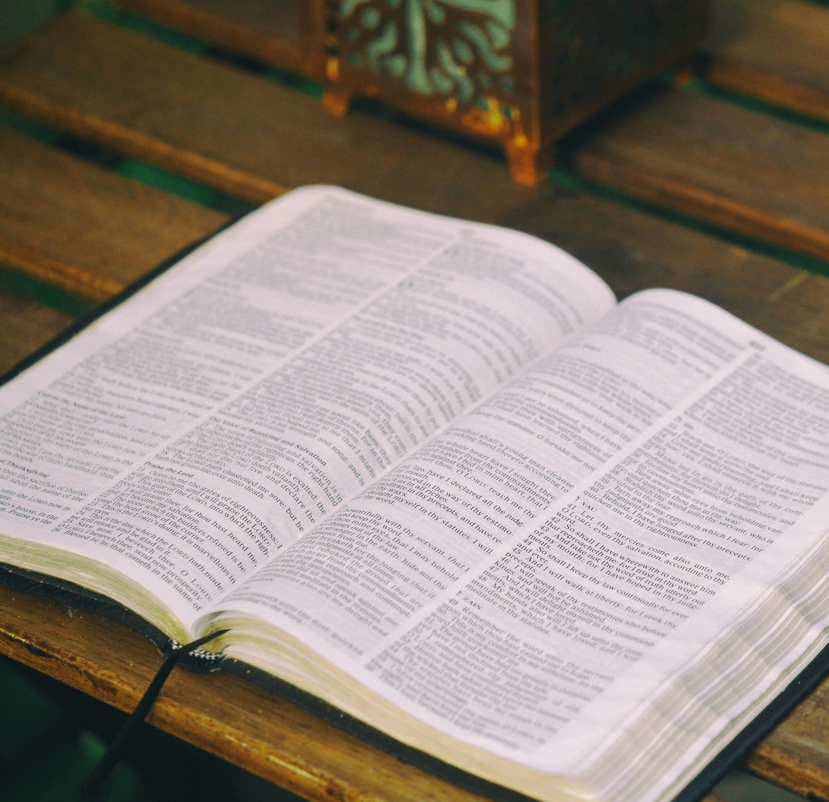
Toda vez que os israelitas meditavam na lei, lembravam-se de que Deus resgatou Israel da escravidão no Egito.

Slide 21
Os crentes dos últimos dias podem permanecer leais, até mesmo quando enfrentam as duras penas por não adorarem a besta, porque seu apego à lei de Deus os ajudará a se lembrarem do Deus de Israel, que resgatou Seu povo das mãos dos egípcios.

Slide 22
A mensagem subjacente dos Dez Mandamentos é um chamado a se estar satisfeito, a estar satisfeito com quem é Deus e com o que se recebeu dEle.

Slide 23
A fé de Jesus é outro elemento essencial para se ter satisfação.

Slide 24
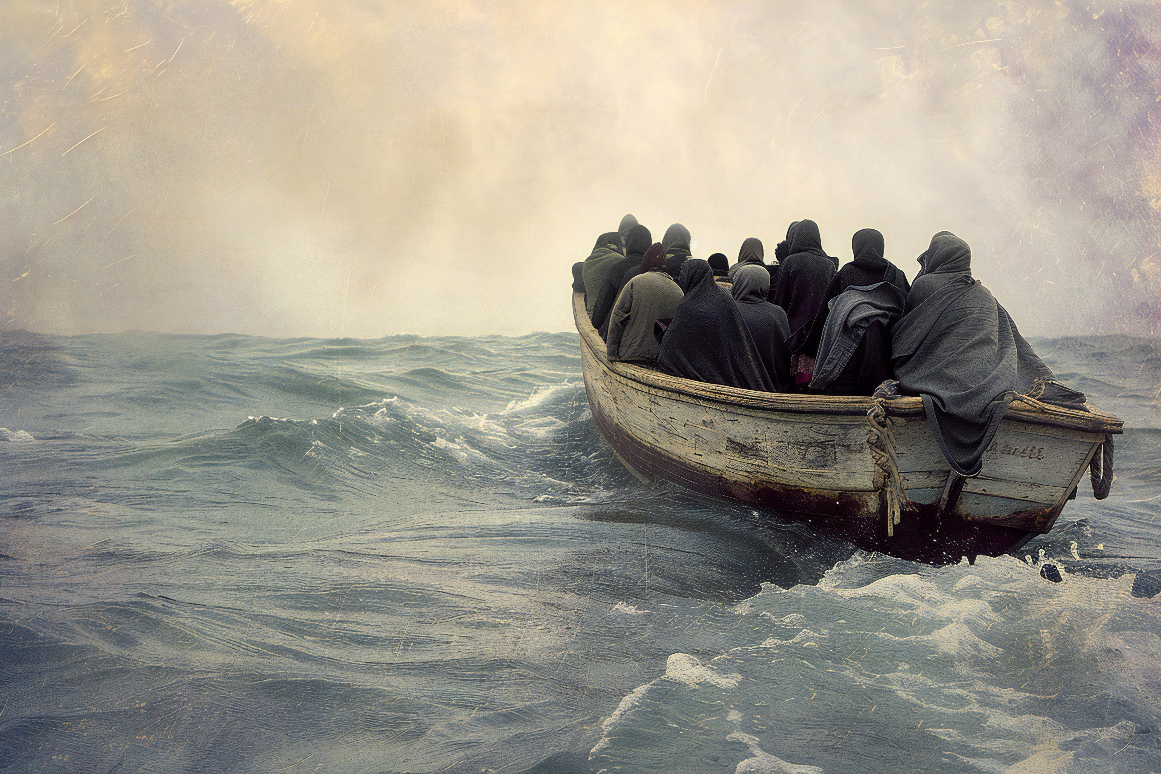
Com serenidade, Jesus Se levantou e acalmou a tempestade. Depois perguntou aos discípulos: “Onde está a vossa fé?”.
Lucas 8:25

Slide 25
Aproxima-se o dia em que os filhos que têm fé em seus pais, as esposas que têm fé no marido e os ricos que têm fé em sua conta bancária aprenderão que nada nesta terra é confiável. Somente Jesus é uma âncora segura para nossa fé.

Slide 26
Segredo para o contentamento em tempos de angústia e tribulação é guardar os mandamentos de Deus e a fé de Jesus

